Slide 1


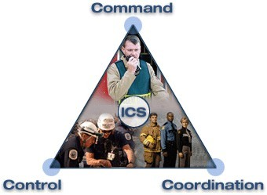
Lesson-11
घटना प्रतिक्रिया प्रणाली
IRS
Shri Gaikawad Sanket T, Dy. Commandant

Slide 2
बहु-क्षेत्राधिकार वाली घटनाएँ,
संसाधनों की कमी जिसके लिए पारस्परिक सहायता के अधिक उपयोग की आवश्यकता है
जवाबदेही जिसके लिए मानक घटना प्रबंधन प्रणाली की आवश्यकता है
प्राकृतिक और मानव निर्मित आपदाओं से जान-माल के नुकसान के जोखिम में कमी
तत्काल जवाब की माँग करने वाली परिष्कृत मीडिया कवरेज
“प्रभारी कौन है?” और “मेरा काम क्या है?” जैसे महत्वपूर्ण प्रश्नों के उत्तर प्रदान करके एक सुव्यवस्थित प्रतिक्रिया प्रक्रिया
आई. आर. एस. की
आवश्यकता

Slide 3
डीएम में अनुभव की गई कमियां
एक ही पर्यवेक्षक को रिपोर्ट करने वाले बहुत से लोग।
1. विश्वसनीय घटना संबंधी जानकारी का अभाव।
2. अपर्याप्त और असंगत संचार।
3. एजेंसियों के बीच समन्वित योजना बनाने की कोई व्यवस्था नहीं।
4. अधिकार क्षेत्र की अस्पष्ट रेखाएँ। unclear lines of authority
5. एजेंसियों के बीच शब्दावली (terminology) में अंतर।
6. घटना के उद्देश्य अस्पष्ट या अनिर्दिष्ट।.

Slide 4
भारत सरकार ने आपदा प्रबंधन के लिए विश्व की सर्वोत्तम प्रथाओं को अपनाने का निर्णय लिया।
चूँकि घटना नियंत्रण प्रणाली विश्व की सर्वोत्तम प्रथाओं में से एक थी और ऑस्ट्रेलिया, कनाडा, यूनाइटेड किंगडम आदि जैसे देशों द्वारा अपनाई गई थी, भारत सरकार ने 2003 में ICS को अपनाने का निर्णय लिया।
2007 में, NDMA ने महसूस किया कि ICS को अपनाया जाना चाहिए और इसके सफल कार्यान्वयन के लिए देश में प्रामाणिक दिशानिर्देश जारी किए जाने चाहिए।
NDMA ने जुलाई 2010 में "घटना प्रतिक्रिया प्रणाली" पर दिशानिर्देश जारी किए
आई.आर.एस की उत्पत्ति

Slide 5
01. सभी आपातकालीन प्रतिक्रिया विभागों द्वारा उपयोग की जाने वाली एकल मानकीकृत, घटनास्थल पर स्थित, सभी खतरों से निपटने वाली घटना प्रबंधन प्रणाली।
02 .किसी भी घटना के लिए सटीक जानकारी, सख्त जवाबदेही, योजना, लागत प्रभावी संचालन और रसद सहायता प्रदान करती है।
आई.आर.एस. क्या है?

Slide 6
सभी आपातकालीन घटनाओं के प्रबंधन के लिए इस्तेमाल किया जा सकता है।
छोटी और बड़ी दोनों तरह की घटनाओं के लिए इस्तेमाल किया जा सकता है।
विभिन्न आवश्यकताओं को पूरा करने के लिए सिस्टम को बढ़ाया या छोटा किया जा सकता है।
लागत प्रभावी और कुशल प्रबंधन प्रणाली।
बुनियादी आई.आर.एस. अवधारणाएँ

Slide 7
आईआरएस विभिन्न स्तरों पर मौजूदा प्रशासनिक तंत्र द्वारा किए जाने वाले विभिन्न कार्यों की परिकल्पना और निर्धारण करता है।
यह विभिन्न कार्यों के निष्पादन के लिए अधिकारियों की पूर्व पहचान और उन्हें उनकी संबंधित भूमिकाओं में प्रशिक्षित करने की भी सिफारिश करता हैI
एक ऐसी संरचना प्रदान करता है जिसके तहत सभी विभाग जिला और राज्य प्रशासन के साथ मिलकर काम करेंगे।

Slide 8
आईआरएस में, आपदाओं से निपटने के लिए कानून द्वारा जिम्मेदार और जवाबदेह एक निर्दिष्ट प्राधिकारी की स्पष्ट रूप से पहचान करने की आवश्यकता महसूस की गई और इसलिए जिम्मेदार अधिकारी (आरओ) का पद शुरू किया गया है।
हालाँकि, घटना प्रतिक्रिया प्रबंधन के लिए हमेशा आरओ के प्रत्यक्ष हस्तक्षेप की आवश्यकता नहीं होती है।
वास्तव में, प्रबंधन आईसी द्वारा किया जाएगा, जिसे आरओ द्वारा शक्तियाँ सौंपी जाएँगी।
मुख्य सचिव और जिला मजिस्ट्रेट/डीसी आरओ की भूमिका निभाएँगे।

Slide 9
एनसीएमसी/एनईसी के अध्यक्ष राष्ट्रीय स्तर पर आपदाओं के प्रबंधन के लिए मुख्य समन्वयक के रूप में कार्य करेंगे।
अध्यक्ष इस उद्देश्य के लिए एक नोडल अधिकारी (एनओ) नामित कर सकते हैं।
सरकार के विभिन्न मंत्रालय/विभाग भी आपातकालीन सहायता पदाधिकारियों (ईएसएफ) के कार्य के निष्पादन हेतु एनओ नामित कर सकते हैं, जिनकी किसी विशेष घटना में आवश्यकता हो सकती है।

Slide 10
इंसिडेंट कमांड सिस्टम
इंसिडेंट कमांडर
कमांड स्टाफ
ऑपरेशन
फाइनेंस &
प्रशाशनिक
प्लानिंग और इंटेलिजेंस
लोजिस्टिक

Slide 11
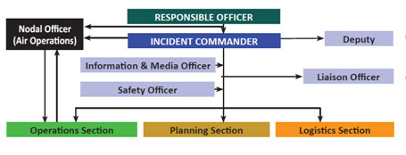
घटना प्रतिक्रिया
प्रणाली IRS

Slide 12
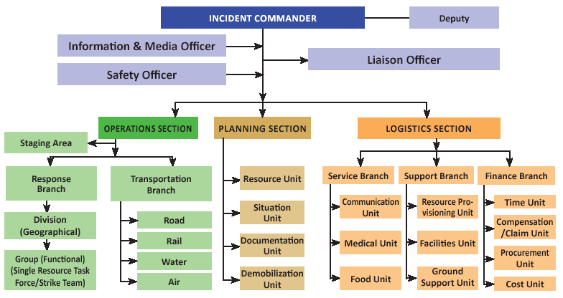
राज्य स्तरीय आई.आर.टी.

Slide 13
चित्र में दर्शाए गए राज्य स्तर पर आईआरएस की संगठनात्मक संरचना
सभी प्रकार और पैमाने की आपदाओं के प्रबंधन में आवश्यक रूप से सक्रिय नहीं है।
घटना प्रतिक्रिया की निगरानी और सहायता के लिए, आरओ सभी आवश्यक आपातकालीन सहायता कार्यकर्ताओं (ईएसएफ) और मुख्यालय आईआरटी को घटनास्थल पर मौजूद आईसी की सहायता के लिए शामिल करेगा।
आईसी ईओसी के साथ निकट समन्वय में काम करेगा और आरओ को रिपोर्ट करेगा।

Slide 14
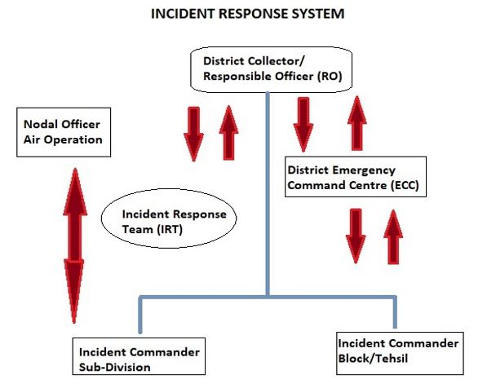
जिला स्तरीय आई.आर.टी.

Slide 15
जिला स्तर पर संपूर्ण आई.आर.एस. संगठनात्मक संरचना चित्र में दर्शाइ गई है। ऊपर दर्शाइ गई संरचना को आवश्यकतानुसार सक्रिय किया जा सकता है।
घटना प्रतिक्रिया की निगरानी और सहायता के लिए, आरओ घटनास्थल पर मौजूद आईसी को सहायता प्रदान करने हेतु सभी आवश्यक ईएसएफ और मुख्यालय आई.आर.टी. को शामिल करेगा।
जब केंद्रीय दल (एनडीआरएफ, सशस्त्र बल) तैनात किए जाते हैं, तो आरओ सभी विवादों का समाधान सुनिश्चित करेगा।

Slide 16
आईआरएस क्षेत्र में घटना प्रतिक्रिया टीमों के माध्यम से कार्य करता है।
आईआरटी एक टीम है जिसमें आईआरएस संगठन के सभी पद शामिल होते हैं, जिसका नेतृत्व घटना कमांडर (आईसी) करता है।
बिना किसी चेतावनी के किसी आपदा की स्थिति में, स्थानीय आईआरटी प्रतिक्रिया देगा और आवश्यकता पड़ने पर आगे की सहायता के लिए आरओ से संपर्क करेगा।
पूर्व-निर्धारित आईआरटी सभी स्तरों (अर्थात जिला, उप-मंडल और तहसील/ब्लॉक) पर सक्रिय रूप से कार्य करेंगे।
घटना प्रतिक्रिया दल (आईआरटी)

Slide 17
निम्नतम प्रशासनिक इकाई (उप-मंडल/तहसील/ब्लॉक) में घटना प्रतिक्रिया दल प्रथम प्रतिक्रियाकर्ता होंगे।
यदि घटना जटिल हो जाती है और स्थानीय आईआरटी के नियंत्रण से बाहर हो जाती है, तो उच्च स्तरीय आईआरटी को प्रतिक्रिया प्रबंधन का कार्यभार संभालने के लिए सूचित किया जाएगा।
ऐसे मामलों में, निम्न स्तरीय आईआरटी का उच्च स्तरीय आईआरटी में विलय हो जाएगा।
जब निम्न स्तरीय आईआरटी का उच्च स्तरीय आईआरटी में विलय हो जाता है, तो निम्न स्तर का आई.सी. उप आई.सी. की भूमिका निभा सकता है।
घटना प्रतिक्रिया प्रणाली
(IRT) …..

Slide 18
आपातकालीन सहायता कार्य (ईएसएफएस)
सरकारी और कुछ निजी क्षेत्र की क्षमताओं को एक संगठनात्मक संरचना में समूहीकृत करना ताकि सहायता, संसाधन, कार्यक्रम कार्यान्वयन और सेवाएँ प्रदान की जा सकें
जो संभवतः जीवन बचाने, संपत्ति और पर्यावरण की रक्षा करने, आवश्यक सेवाओं और महत्वपूर्ण बुनियादी ढाँचे को बहाल करने और.
घरेलू घटनाओं के बाद पीड़ितों और समुदायों को सामान्य स्थिति में लौटने में मदद करने के लिए आवश्यक हैं।

Slide 19
ईएसएफ #1 - टीपीटी
ईएसएफ #2 - कॉमन
ईएसएफ #3 – पीडब्लू और इंजीनियरिंग
ईएसएफ #4 – अग्निशमन
ईएसएफ #5 – आपातकालीन प्रबंधन
ईएसएफ #6 – जन देखभाल, आपातकालीन सहायता, आवास और मानव सेवाएँ
ईएसएफ #7 – लॉग प्रबंधन और संसाधन विशेष
ईएसएफ #8 – सार्वजनिक स्वास्थ्य और चिकित्सा सेवाएँ
ईएसएफ #9 – खोज और बचाव
ईएसएफ #10 – तेल और खतरनाक पदार्थों की प्रतिक्रिया
ईएसएफ #11 – कृषि और प्राकृतिक संसाधन
ईएसएफ #12 – ऊर्जा
ईएसएफ #13 – सार्वजनिक सुरक्षा और संरक्षण
ईएसएफ #14 – दीर्घकालिक सामुदायिक पुनर्प्राप्ति
ईएसएफ #15 – विदेश मामले
आपातकालीन सहायता कार्य

Slide 20
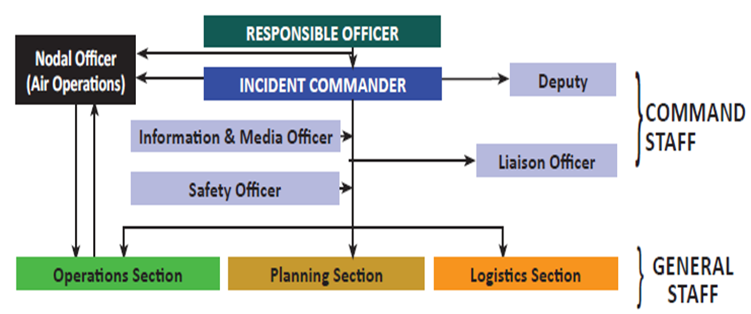

Slide 21
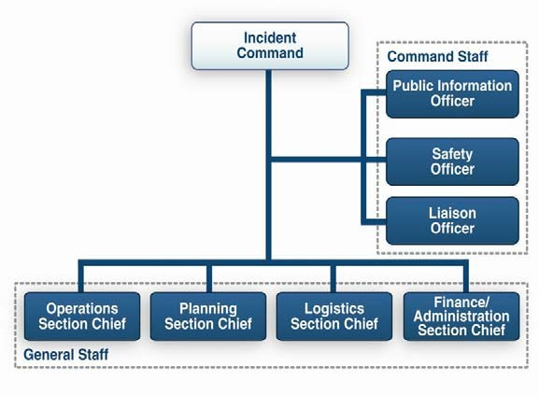
आई सी और कमांड स्टाफ

Slide 22
घटना पर समग्र नियंत्रण।
घटना का प्रबंधन करने के लिए पूरी तरह से योग्य होना चाहिए
जिम्मेदार क्षेत्राधिकार या एजेंसी द्वारा सौंपा जा सकता है।
इसमें एक या एक से अधिक प्रतिनिधि हो सकते हैं, जो समान रूप से योग्य होने चाहिए।
कमांड स्टाफ और जनरल स्टाफ दोनों के लिए कार्मिक नियुक्त कर सकते हैं।
•
•

Slide 23

उप घटना कमांडर
एक उप घटना कमांडर को निम्नलिखित कार्यों के लिए नियुक्त किया जा सकता है:
घटना कमांडर द्वारा अनुरोधित विशिष्ट कार्य करना।
राहत कार्य के रूप में घटना कमान का कार्य करना।
क्षेत्राधिकार साझा करने वाली एक सहायक एजेंसी का प्रतिनिधित्व करना।

Slide 24
सूचना एवं मीडिया अधिकारी (आईएमओ)
सूचना प्रसार और मीडिया संबंधों पर घटना कमांडर को सलाह देना। घटना कमांडर आईएमओ द्वारा जारी की गई सूचना को अनुमोदित करता है।
योजना अनुभाग से जानकारी प्राप्त करना तथा उसे जानकारी प्रदान करना।
समुदाय और मीडिया से जानकारी प्राप्त करता है और जानकारी प्रदान करता है।

Slide 25
सुरक्षा अधिकारी
घटना सुरक्षा से संबंधित मुद्दों पर घटना कमांडर को सलाह देना।
क्षेत्र कर्मियों की सुरक्षा सुनिश्चित करने के लिए परिचालन के साथ काम करता है।
सभी घटना कर्मियों की सुरक्षा सुनिश्चित करता है।.

Slide 26
संपर्क अधिकारी
ऑपरेशन में सहायता करने वाले एजेंसी प्रतिनिधियों के लिए संपर्क बिंदु के रूप में कार्य करके घटना कमांडर की सहायता करना।
सहायक एजेंसियों को ब्रीफिंग प्रदान करना तथा उनके प्रश्नों के उत्तर देना।

Slide 27
जनरल स्टाफ
Incident
Commander
Information &
Media Officer
Liaison
Officer
कमांड स्टाफ
Safety
Officer
Operations
Section
Planning
Section
Logistics
Section
जनरल स्टाफ

Slide 28
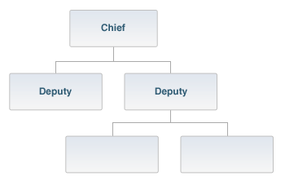
ये हैं संचालन, योजना, रसद,
प्रत्येक अनुभाग प्रमुख के पास एक या एक से अधिक प्रतिनिधि हो सकते हैं।
•
General Staff are called Section Chiefs
सामान्य कर्मचारी
•
Deputies must be as qualified as Section Chief

Slide 29
संचालन अनुभाग प्रमुख
संचालन अनुभाग प्रमुख:
घटना के उद्देश्यों को पूरा करने के लिए रणनीति और कार्यनीति विकसित और कार्यान्वित करता है।
सामरिक क्षेत्र संसाधनों का आयोजन, आवंटन और पर्यवेक्षण करता है।
हवाई अभियानों और स्टेजिंग क्षेत्र में उन संसाधनों का पर्यवेक्षण करता है।

Slide 30
संचालन अनुभाग
संचालन अनुभाग:
सभी घटना संबंधी सामरिक कार्रवाइयों का निर्देशन और समन्वय करता है।
आमतौर पर यह घटना के लिए नियुक्त किए जाने वाले पहले संगठनों में से एक होता है।
इसमें सबसे अधिक घटना संसाधन होते हैं।
इसमें मंचन क्षेत्र होते हैं।
Incident
Commander
Operations
Section
Staging Area
Rescue
Group
Investigation
Group

Slide 31
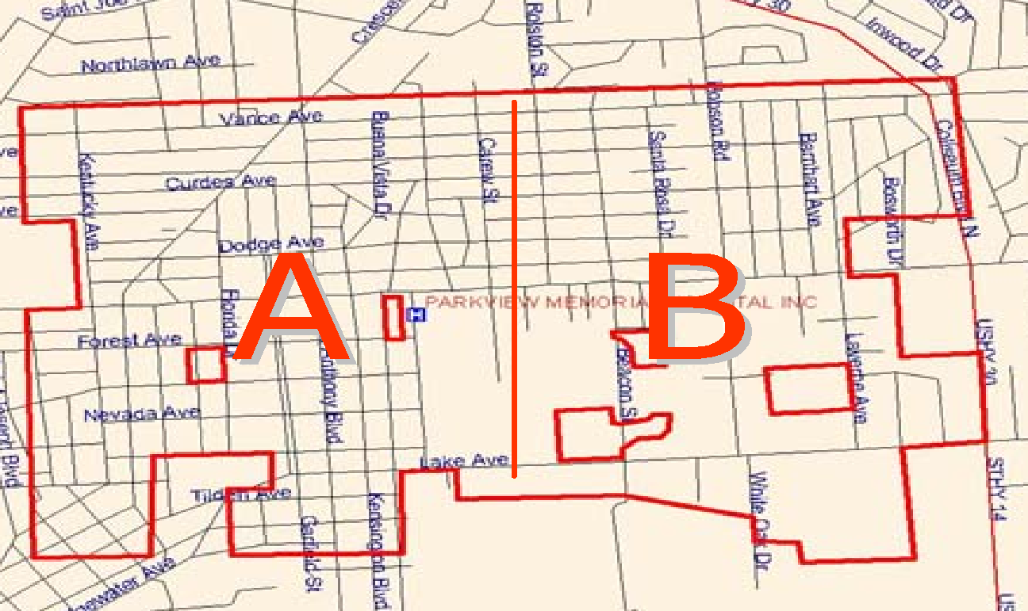
संचालन अनुभाग: प्रभाग
घटना की ज़रूरतों के आधार पर भौगोलिक रूप से विभाजित।
वर्णमाला के अक्षरों (A, B, C, आदि) का उपयोग करके लेबल किया गया।
एक पर्यवेक्षक द्वारा प्रबंधित।
Operations Section
Planning Section
Division A
Division B

Slide 32
संचालन अनुभाग: समूह
किसी घटना की ज़रूरतों के आधार पर स्थापित।
उन्हें सौंपे गए कार्य के अनुसार लेबल किया गया
एक पर्यवेक्षक द्वारा प्रबंधित।
जहाँ भी उन्हें सौंपा गया कार्य आवश्यक हो, वहाँ काम करें और भौगोलिक रूप से सीमित न हों।
Operations Section
Health & Safety
Group
Public Works Group

Slide 33
संचालन अनुभाग: एकल संसाधन
एकल संसाधन हो सकते हैं:
व्यक्ति।
एक उपकरण और उसके कर्मचारी।
एक दल या व्यक्तियों की टीम जिसका एक निश्चित पर्यवेक्षक हो।
Operations Section
Task Force
Strike Team
Single Resource

Slide 34
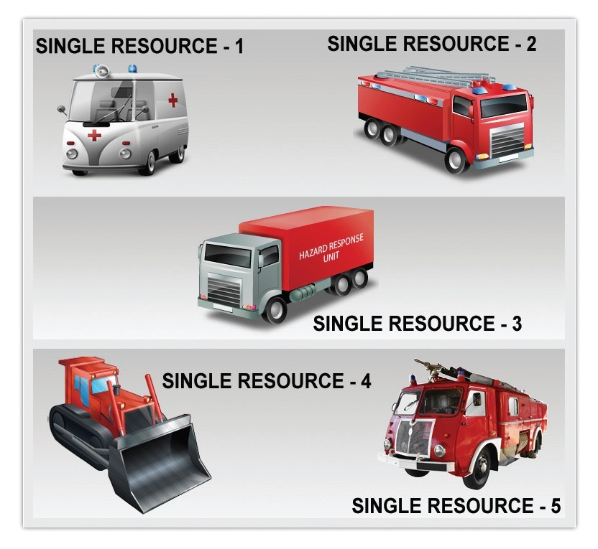
SINGLE RESOURCE
आईआरएस में, "संसाधन" का अर्थ कार्मिक, आपूर्ति और उपकरण है

Slide 35
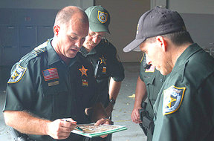
संचालन अनुभाग: स्ट्राइक टीमें
स्ट्राइक टीमें एक ही प्रकार और प्रकार के संसाधनों की एक निर्धारित संख्या होती हैं, जिनका सामान्य संचार स्ट्राइक टीम लीडर के प्रत्यक्ष पर्यवेक्षण में संचालित होता है।
Operations Section
Task Force
Strike Team
Single Resource

Slide 36
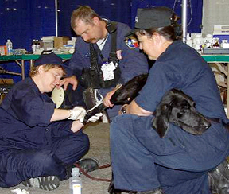
संचालन अनुभाग: कार्य बल
टास्क फोर्स मिश्रित संसाधनों का एक संयोजन है, जिसमें सामान्य संचार होता है, जो टास्क फोर्स लीडर के प्रत्यक्ष पर्यवेक्षण में संचालित होता है।
Operations Section
Task Force
Strike Team
Single Resource

Slide 37
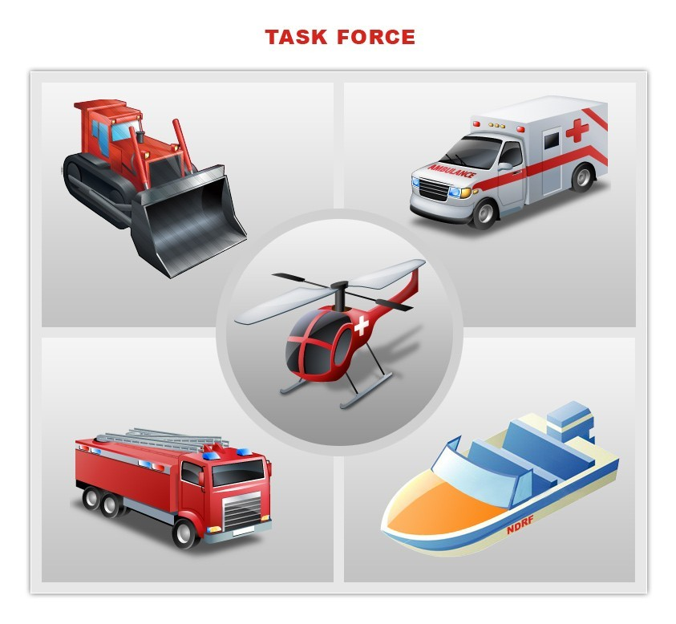
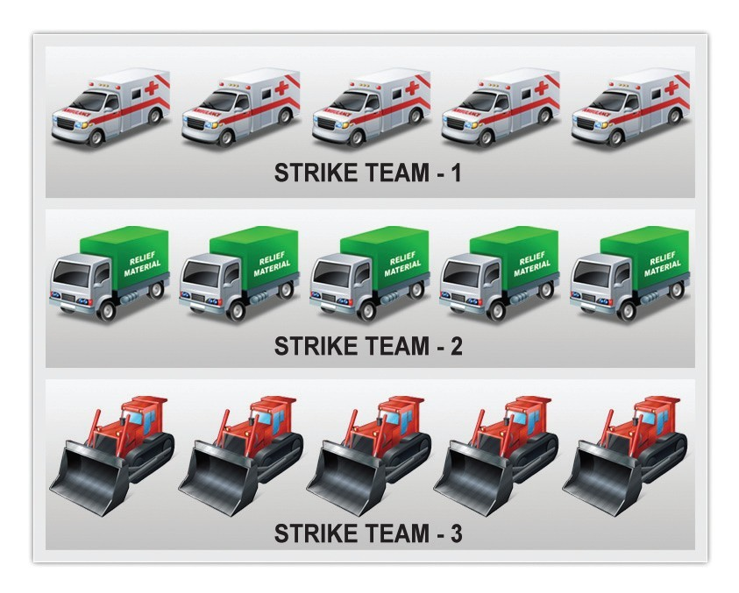
टास्क फ़ोर्स
स्ट्राइक टीम

Slide 38
योजना अनुभाग
संसाधन की स्थिति बनाए रखता है।
स्थिति की स्थिति बनाए रखता है और प्रदर्शित करता है।
घटना कार्य योजना तैयार करता है।
दस्तावेज़ीकरण सेवाएँ प्रदान करता है।
विमुद्रीकरण योजना तैयार करता है।

Slide 39
योजना अनुभाग प्रमुख
योजना अनुभाग प्रमुख:
सूचना और खुफिया जानकारी एकत्र करता है, उसका विश्लेषण करता है और उसका प्रसार करता है।
योजना प्रक्रिया का प्रबंधन करता है।
आईएपी संकलित करता है।
तकनीकी विशेषज्ञों का प्रबंधन करता है।.

Slide 40
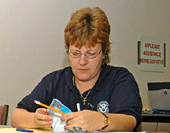
योजना अनुभाग: संसाधन इकाई
सभी चेक-इन गतिविधियाँ संचालित करता है और सभी घटना संसाधनों की स्थिति बनाए रखता है।
लिखित घटना कार्य योजना तैयार करने में महत्वपूर्ण भूमिका निभाता है।
Planning Section
Demobilization
Unit
Resources
Unit
Situation
Unit
Documentation Unit

Slide 41
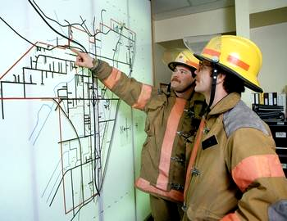
योजना अनुभाग: स्थिति इकाई
वर्तमान स्थिति पर जानकारी एकत्रित और उसका विश्लेषण करता है।
स्थिति प्रदर्शन और सारांश तैयार करता है।
मानचित्र और प्रक्षेपण विकसित करता है।
Planning Section
Resources
Unit
Demobilization
Unit
Situation
Unit
Documentation Unit

Slide 42
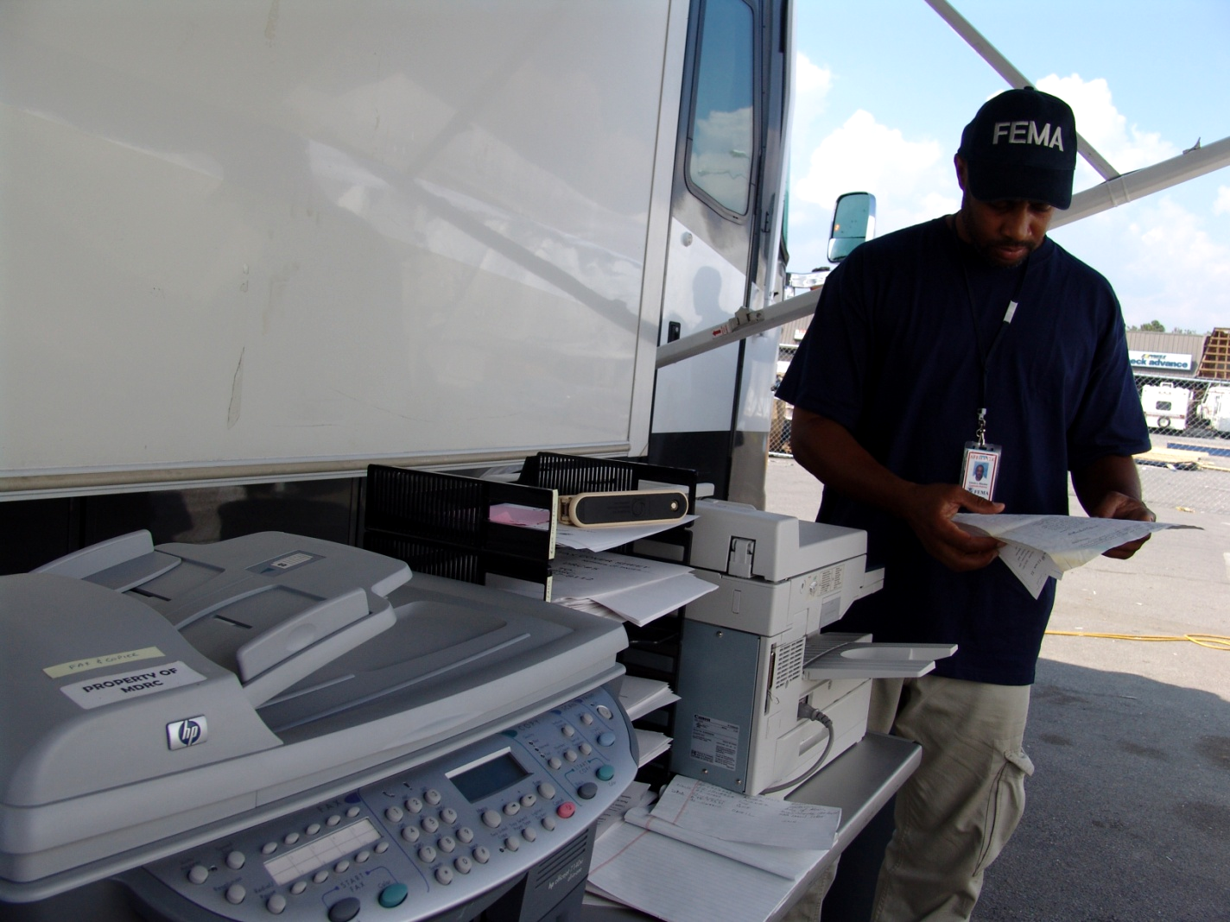
योजना अनुभाग: दस्तावेज़ीकरण इकाई
लिखित घटना कार्य योजना सहित प्रतिलिपि सेवाएँ प्रदान करता है।
घटना से संबंधित सभी दस्तावेज़ों का रखरखाव और संग्रहण करता है।
Planning Section
Resources
Unit
Demobilization
Unit
Situation
Unit
Documentation Unit

Slide 43
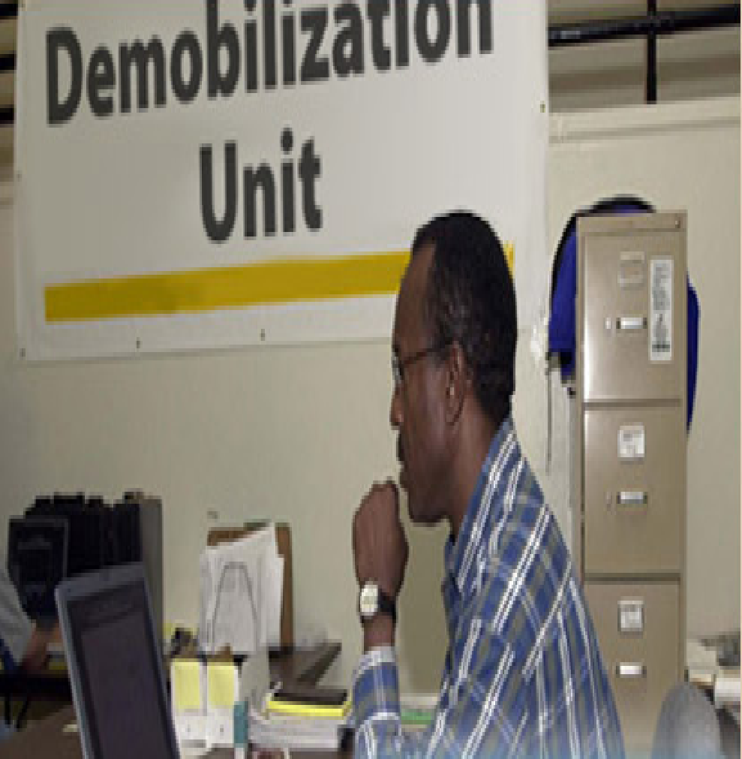
योजना अनुभाग: विमुद्रीकरण इकाई (DEMOBILIZATION)
यह सुनिश्चित करने में सहायता करता है कि घटना स्थल से संसाधनों को व्यवस्थित, सुरक्षित और लागत प्रभावी तरीके से मुक्त किया जाए।

Slide 44
लोजिस्टिक सेक्शन
जिम्मेदारियाँ:
संचार।
घटना में शामिल कर्मियों को चिकित्सा सहायता।
घटना में शामिल कर्मियों के लिए भोजन।
आपूर्ति।
सुविधाएँ।
ज़मीनी सहायता।
वित्त शाखा (तृतीय शाखा): [समय, मुआवज़ा, खरीद और लागत इकाइयाँ]
Logistics Section
Service
Branch
Support
Branch
Commun.
Unit
Resource
Provisioning
Unit
Medical
Unit
Facilities
Unit
Food
Unit
Ground
Unit

Slide 45
रसद अनुभाग प्रमुख
रसद अनुभाग प्रमुख:
घटना से संबंधित गतिविधियों के लिए आवश्यक संसाधन और सेवाएँ प्रदान करता है।
वित्त एवं प्रशासन संबंधी कार्य प्रदान करता है।
घटना कार्य योजना के कुछ अंश तैयार करता है और उन्हें योजना अनुभाग को भेजता है।
घटना के समय आवश्यक वस्तुओं और सेवाओं के लिए अनुबंध करता है और उनकी खरीद करता है।

Slide 46
रसद अनुभाग: सेवा शाखा
सेवा शाखा निम्नलिखित इकाइयों से बनी हों सकती है I
Service Branch
Communications
Unit
Medical
Unit
Food
Unit

Slide 47
सेवा शाखा: संचार इकाई
घटना संचार योजना (आईआरएस फॉर्म 009) तैयार करता है और उसका समर्थन करता है।
संचार उपकरणों का वितरण और रखरखाव करता है।
घटना संचार केंद्र का पर्यवेक्षण करता है।
घटना पर पर्याप्त संचार सुनिश्चित करता है।
Service Branch
Communications
Unit
Medical
Unit
Food
Unit

Slide 48
सेवा शाखा: चिकित्सा इकाई
चिकित्सा योजना (आईआरएस फॉर्म 008) तैयार करता है।
प्राथमिक उपचार और हल्का चिकित्सा उपचार प्रदान करता है।
किसी बड़ी चिकित्सा आपात स्थिति के लिए प्रक्रियाएँ तैयार करता है।
Service Branch
Communications
Unit
Medical
Unit
Food
Unit

Slide 49
सेवा शाखा: खाद्य इकाई
भोजन और पोर्टेबल पानी की आपूर्ति करता है।
खाद्य सेवा सुविधाओं के संचालन के लिए उपकरण और आपूर्ति प्राप्त करता है।
Service Branch
Communications
Unit
Medical
Unit
Food
Unit

Slide 50
रसद अनुभाग: सहायता शाखा
Support Branch
Resource
Provisioning Unit
Facilities Unit
Ground Support Unit

Slide 51
सहायता शाखा: संसाधन प्रावधान इकाई
घटना के लिए आवश्यक आपूर्ति के प्रकार और मात्रा का निर्धारण करने में सहायता करता है।
आपूर्ति का ऑर्डर देता है, प्राप्त करता है, संग्रहीत करता है और वितरित करता है।
उपयोग न किए जा सकने वाले उपकरणों की सेवाएँ प्रदान करता है।
सभी संसाधनों का ऑर्डर देता है।
आपूर्ति और उपकरणों की सूची बनाए रखता है।
Support Branch
Resource
Provisioning Unit
Facilities Unit
Ground Support Unit

Slide 52
सहायता शाखा: सुविधा इकाई
सुविधाओं की स्थापना और रखरखाव करता है।
बेस और कैंपों के लिए प्रबंधक उपलब्ध कराता है।
सुविधा, सुरक्षा और रखरखाव सेवाएँ (स्वच्छता, प्रकाश व्यवस्था, सफाई) प्रदान करता है।
Support Branch
Resource
Provisioning Unit
Facilities Unit
Ground Support Unit

Slide 53
सहायता शाखा: ग्राउंड सपोर्ट यूनिट
परिवहन योजना तैयार करता है।
भूमि संसाधनों के लिए ईंधन और रखरखाव की व्यवस्था करता है, उसे सक्रिय करता है
और उसका दस्तावेज़ीकरण करता है।
कर्मचारियों, आपूर्ति, भोजन और उपकरणों के परिवहन की
व्यवस्था करता है।
Support Branch
Resource
Provisioning Unit
Facilities Unit
Ground Support
Unit

Slide 54
वित्त शाखा निदेशक
वित्त शाखा निदेशक:
वित्तीय और लागत विश्लेषण के लिए ज़िम्मेदार।
अनुबंध वार्ताओं की देखरेख।
कर्मचारियों और उपकरणों के समय पर नज़र रखता है।
दुर्घटनाओं और चोटों के दावों का निपटान करता है।
संसाधनों की प्राप्ति सुनिश्चित करने के लिए अन्य रसद शाखाओं के साथ मिलकर काम करता है।

Slide 55
वित्त शाखा / समय इकाई
घटना कार्मिक/उपकरण समय रिकॉर्डिंग के लिए जिम्मेदार।
Finance Branch
Time
Unit
Compensation/
Claims Unit
Procurement
Unit
Cost
Unit

Slide 56
वित्त शाखा/खरीद इकाई
निम्नलिखित से संबंधित सभी वित्तीय मामलों के प्रबंधन के लिए उत्तरदायी:
विक्रेता अनुबंध।
पट्टे ( LEASES )
वित्तीय समझौते।
Finance Branch
Time
Unit
Compensation/
Claims Unit
Procurement
Unit
Cost
Unit

Slide 57
रसद: वित्त शाखा / कम्प एवं दावा इकाई
निम्नलिखित से संबंधित प्रशासनिक मामलों के प्रबंधन और निर्देशन के लिए उत्तरदायी:
चोट के लिए मुआवज़ा।
घटना के लिए दावों से संबंधित गतिविधियाँ।
Finance Branch
Time
Unit
Compensation/
Claims Unit
Procurement
Unit
Cost
Unit

Slide 58

रसद: वित्त शाखा / लागत इकाई
सभी लागत आँकड़े एकत्र करता है।
लागत प्रभावशीलता विश्लेषण करता है।
लागत अनुमान प्रदान करता है।
लागत बचत संबंधी सुझाव देता है।
Finance Branch
Time
Unit
Compensation/
Claims Unit
Procurement
Unit
Cost
Unit

Slide 59
इंसिडेंट कमांड पोस्ट (ICP)
इमरजेंसी ऑपरेशन सेंटर (EOC)
इंसिडेंट बेस
कैंप
रिलीफ कैंप (RC)
स्टेजिंग एरिया
हेल्ली बेस
हेल्ली स्पॉट
घटना सुविधाएं

Slide 60
•
वह स्थान जहाँ आईसीपी सभी कार्यों की देखरेख करता है।
प्रत्येक घटना के लिए केवल एक आईसीपी है।
घटनास्थल के जितना संभव हो सके उतना निकट और सुरक्षित स्थान पर स्थित होना चाहिए।
घटना कमानपोस्ट
(आईसीपी)
•
•

Slide 61
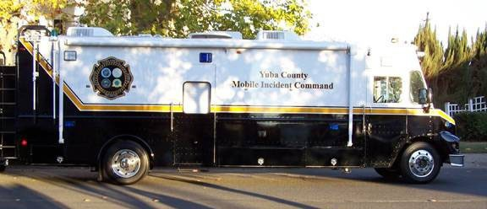
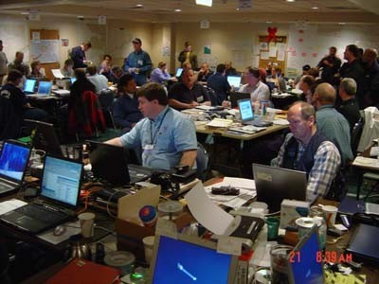
घटना कमानपोस्ट
(आईसीपी)
मोबाइल ICP
स्टेटिक ICP
32

Slide 62
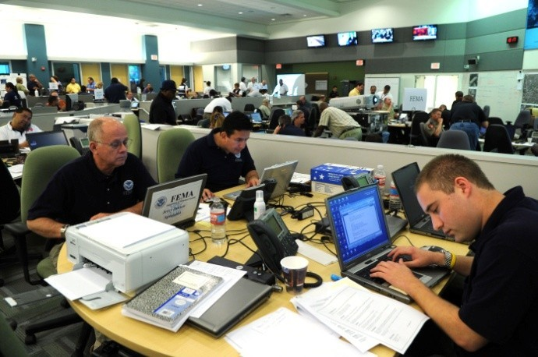
आपातकालीन संचालनकेंद्र
(ईओसी)
आपातकालीन संचालन केंद्र आपातकालीन कार्यों के लिए केंद्रीय निर्देशन, नियंत्रण और समन्वय केंद्र है। यह वह स्थान है जहाँ यह तय किया जाता है कि 'आपातकालीन सेवा' संचालन करने वाले व्यक्तियों को कौन सी विशिष्ट जानकारी दी जानी चाहिए।
34

Slide 63
आईसीपी और ईओसी के बीच अंतर
आपातकालीन संचालन केंद्र (ईओसी)
ईओसी रणनीतिक स्तर पर घटना की व्यापक तस्वीर पर ध्यान केंद्रित करता है, लेकिन इसका संचालन पर कोई ध्यान नहीं है।
ईओसी संसाधन और दिशानिर्देश प्रदान करता है।
आईसीपी घटनास्थल के पास स्थित है।
ईओसी घटनास्थल पर स्थित नहीं है।

Slide 64
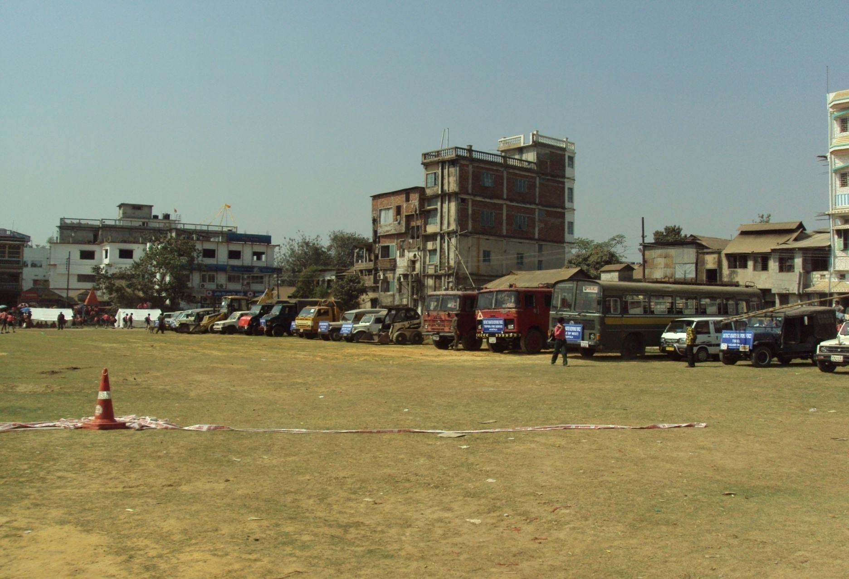
स्टेज का जगह
(स्टेजिंग एरिया)

Slide 65
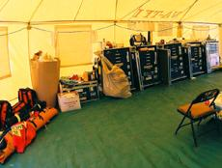

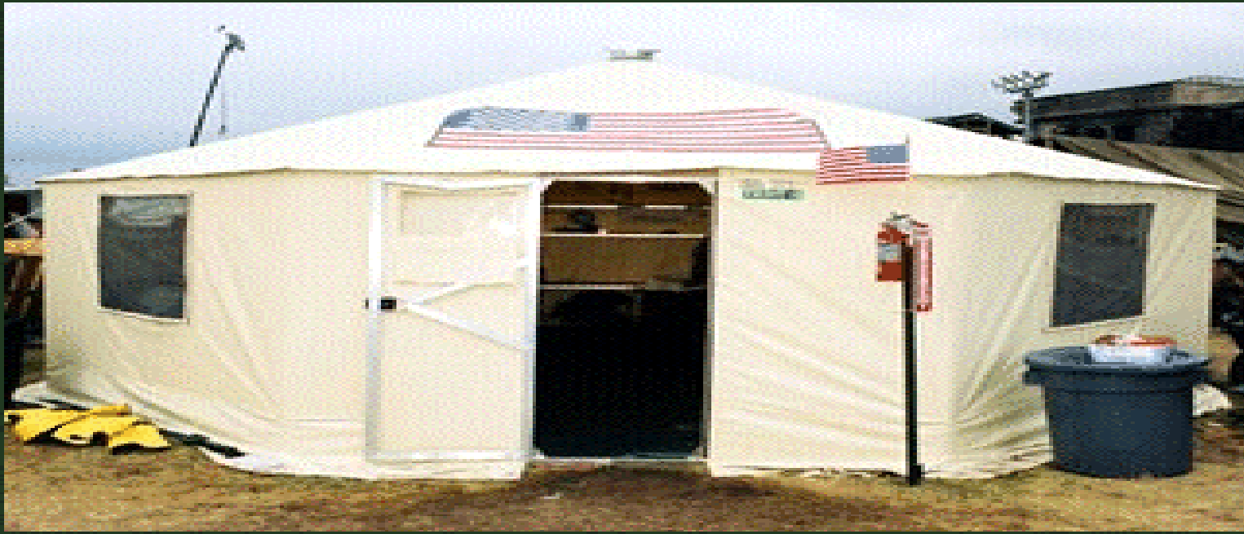
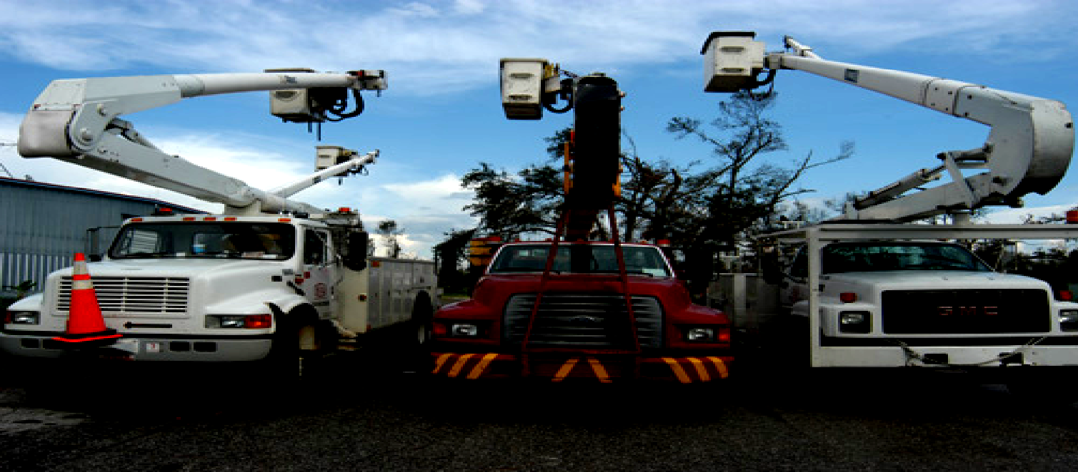
घटना स्थल और सुविधाएँ
घटना की आवश्यकताओं और जटिलता के आधार पर घटना कमांडर द्वारा स्थापित।
Base
R Camp
Staging Area
Incident Command Post

Slide 66
कोई प्रश्न

Slide 67
धन्यवाद

